Slide 1
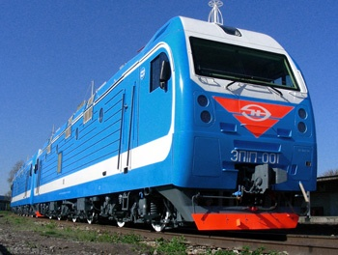
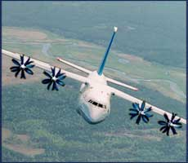
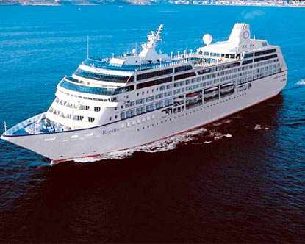
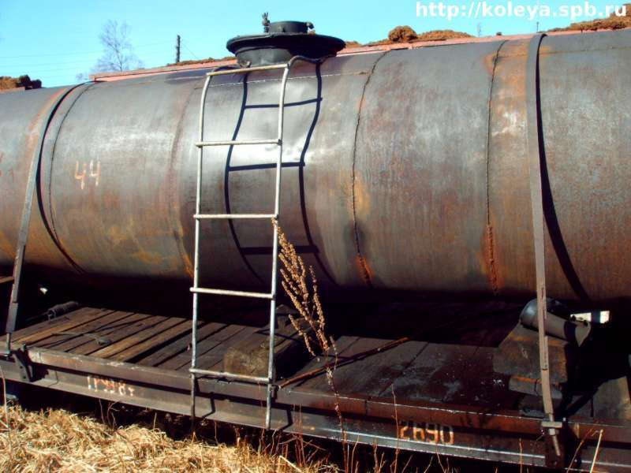
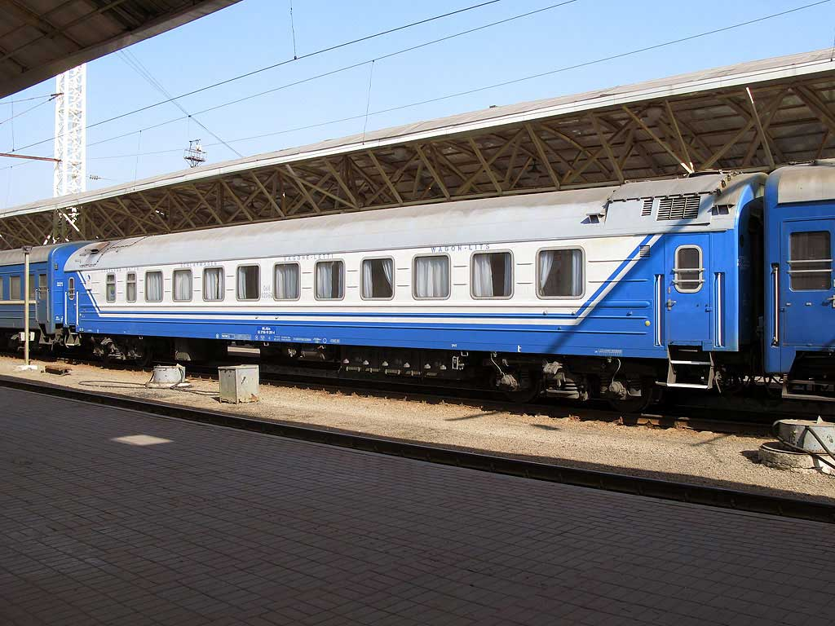
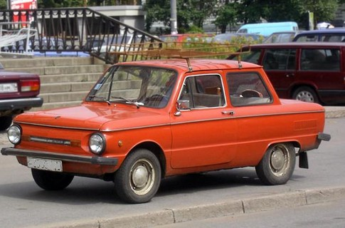
Машинобудування транспорту:
Залізничні цистерни Маріуполь
Локомотивобудування Луганськ, Харків
Автомобілебудування Кременчук, Запоріжжя, Львів, Одеса, Луцьк
Вагонобудування Стаханов, Кременчук
Літакобудування Київ, Харків
Суднобудування Миколаїв, Київ, Херсон

Slide 2
Чернігів
Луцьк
Київ
Харків
Львів
Кременчук
Запоріжжя
Літакобудування
Автомобілебудування
Notes:
Мариуполь Львов Запорожье автомобилестроение производство цистерн

Slide 3
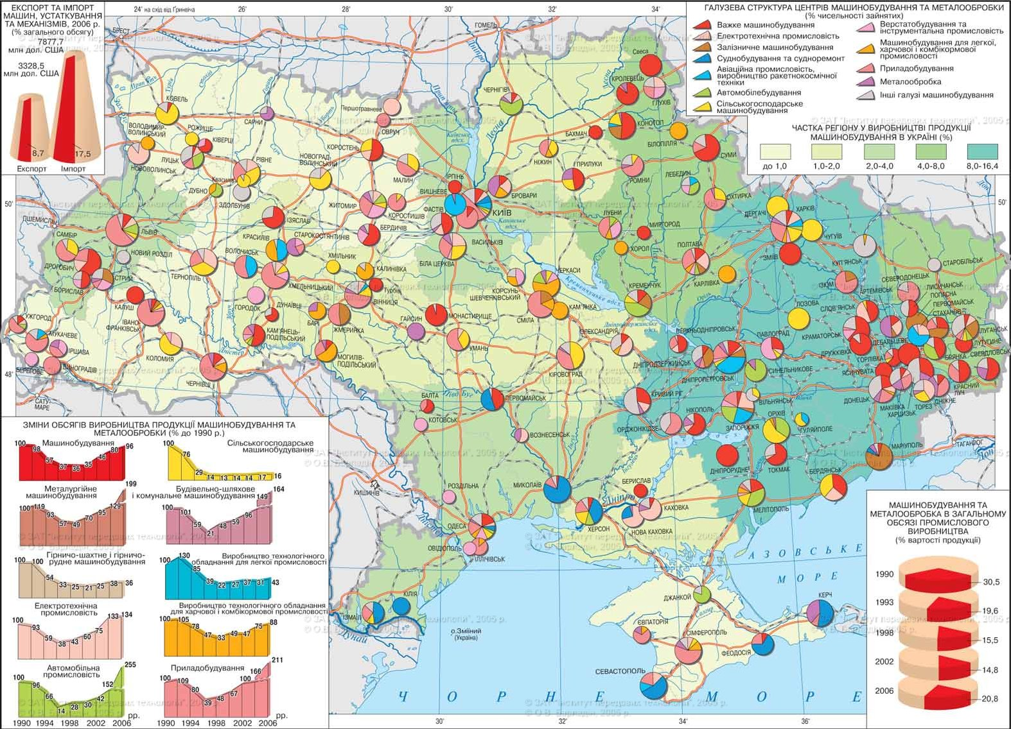
Харків
Кременчук
Луганськ
Стаханов
Маріуполь
Миколаїв
Херсон
Одеса
Іллічевськ
Керч
Севастополь
Суднобудування
Залізничне машинобудування

